Slide 1
汇报人：王湘鉴
直线加速器微波系统运行情况总结
北京·红螺园
2013.08.03

Slide 2
1
2
微波组运行总揽
功率采集与传输
3
4
相控系统
波导系统
6
5
其他方面
暑期检修

Slide 3
1
微波组运行总揽
0
加速管
0
波导阀门
微波组各系统及部件运行良好，全年运行未发生重大故障。
0
能量倍增器
0
激励部分
6
微波功率
26
相控系统
1
X
波导系统

Slide 4
1
2
微波组运行总揽
功率采集与传输
3
4
相控系统
波导系统
6
5
其他方面
暑期检修

Slide 5
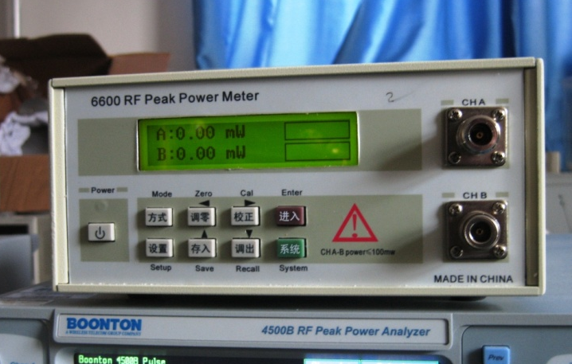
2
功率采集与传输
运行共计22台
备份9台
《功率计维护档案》新增574字（常规软硬件故障）5min快修
常见故障：
无功率显示
无法进入工作界面
屏幕白板
示数错误
反射保护
一点硬件改进：
增加反射保护自动重启功能
已在10#投入使用，反馈良好
其他返修机加入此功能
目的：为运行人员减负

Slide 6
2
功率采集与传输
故障报告次数
故障台次
功率计更换
返修次数
返修台次
2012—2013运行年
功率采集与传输故障统计
2011—2012运行年
功率采集与传输故障统计
更加稳定

Slide 7
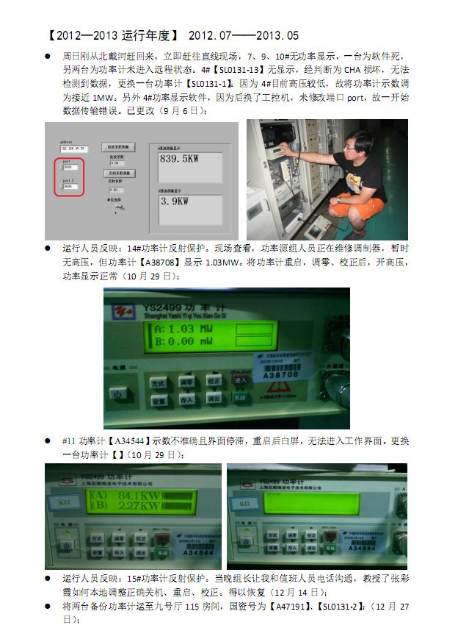
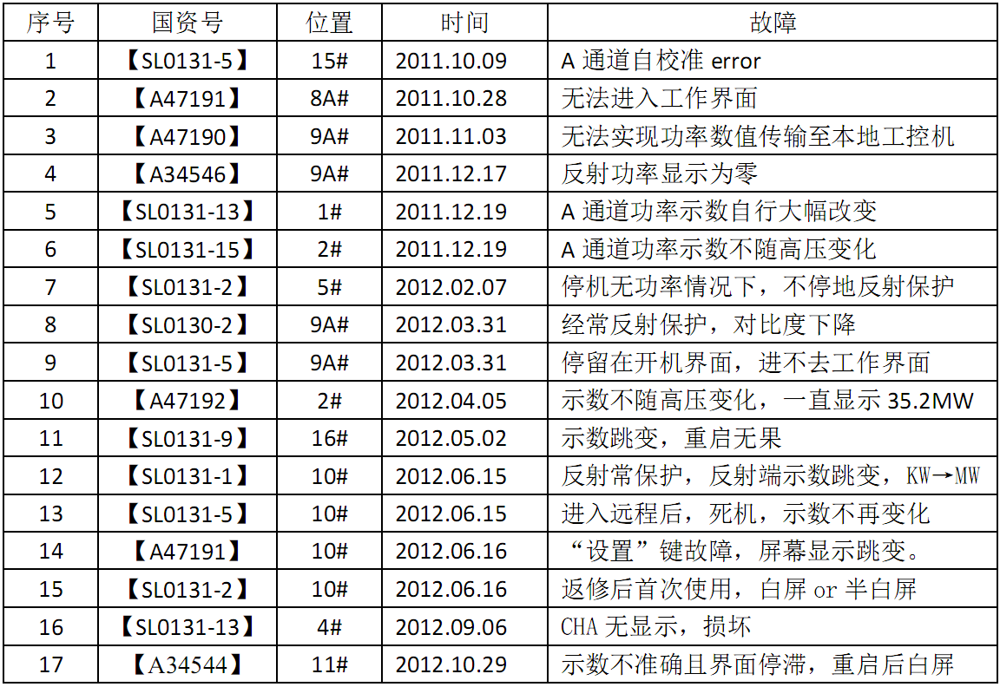
2
功率采集与传输
功率计更换统计
功率采集与传输系统
运行维护总结

Slide 8
1
2
微波组运行总揽
功率采集与传输
3
4
相控系统
波导系统
6
5
其他方面
暑期检修

Slide 9
3
相控系统
相控系统
关键部件
故障数
《相控系统运行总结》增
IΦA
2
PAD
1
软件、工控机、
KPCI卡
10
总相
1
58项
8208字
恒温箱
12

Slide 10
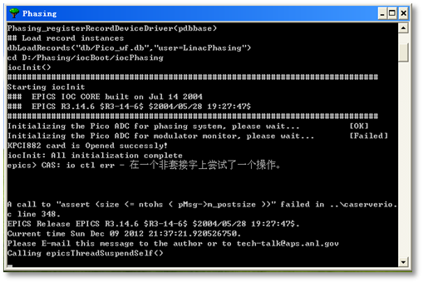
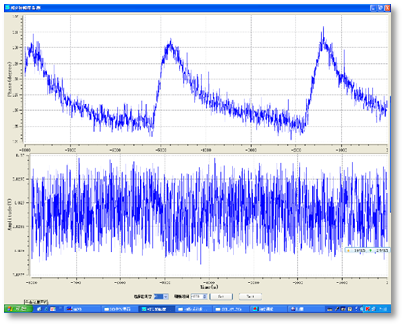
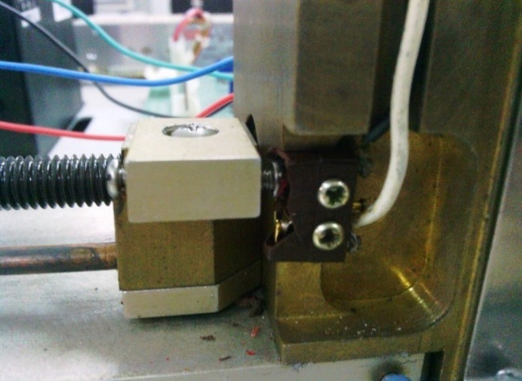
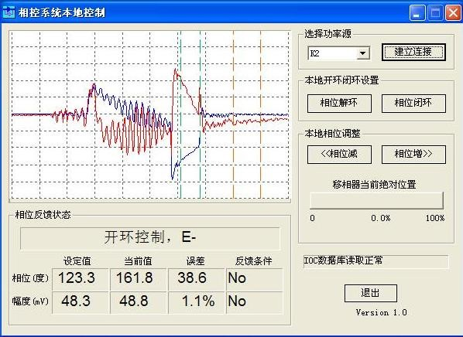
3
相控系统
K1相位周期性震荡
套时间→时间轴变→鉴相选取错误
1、2、5、6# Phasing软件报错
网络干扰
10#相控无法调节
机柜存在电位差→KPCI卡损坏、限位开关打碎
总相无法调节
电源线虚接
K2相位跑
干扰与工控机屏蔽
2012.09
2012.11
2012.11
2012.12
2013.02

Slide 11
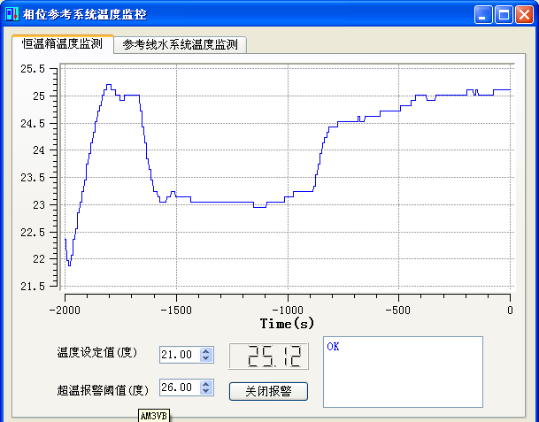
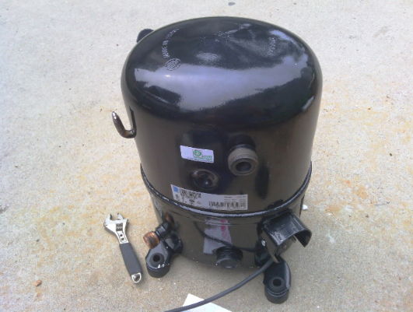
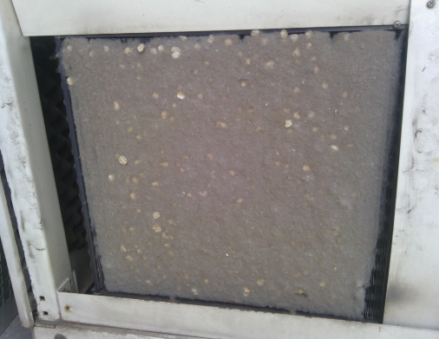
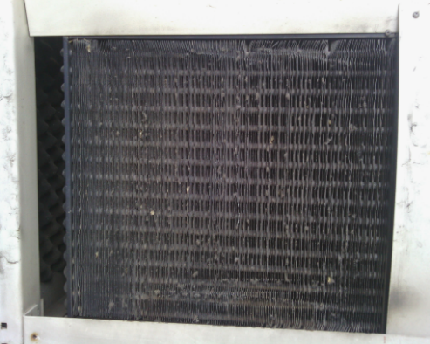
3
相控系统
恒 温 箱
控温不稳
制冷剂泄露
更换电磁阀
致运行人员
2件实事
压缩机跳闸
内部磨损严重
更换压缩机
恒温箱温度引入直线控制室
《切换恒温箱
压缩机方法》
超压报警
冷凝器堵塞
环境温度变化大
制冷剂添加过多

Slide 12
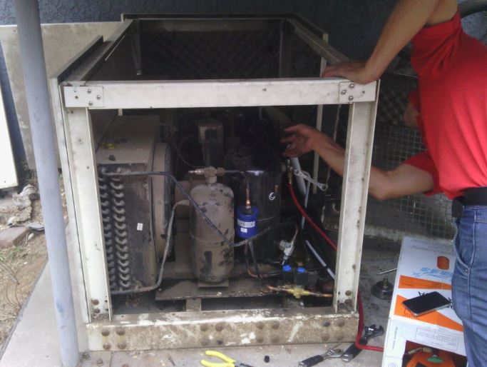
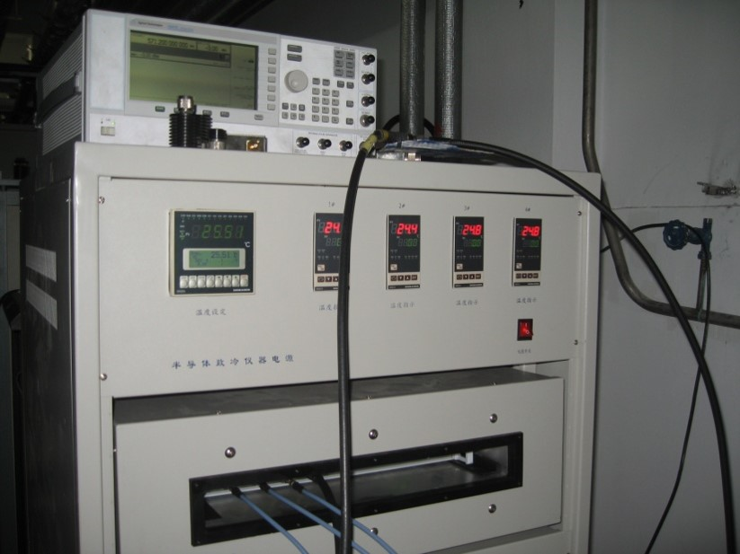
3
相控系统
压缩机
冷凝器
过滤器
电磁阀
恒温箱现状
已运行七年
室外机故障频发
硬件质量、维护方式、室外机环境、维修人员水平等
更换了主要部件
恒温箱未来
若原恒温箱依旧不稳定，考虑替换
现有半导体恒温箱，运行近两年，长期待考验
偶有缺水、探头腐蚀等小问题
60W连续波固放热量较大，半导体是否可行？

Slide 13
1
2
微波组运行总揽
功率采集与传输
3
4
相控系统
波导系统
6
5
其他方面
暑期检修

Slide 14
4
波导系统
8月底
暑期更换16号位漏水的直波导
9月中
无功率贡献
挤压波导壁，挤压调配波导相长度
10.31
＞16KV时真空保护频繁
搭建波形监测平台，侯汨等
11.15
布温度探头，监测打火情况，不理想
11月下
再次更换一根长直波导、离子泵
挤压调配波导相长度
12.20
功率只有9MW，升高压则真空保护
搭建波形监测平台，裴国玺、侯汨等。A53和A54真空同时变差，很快超过1mA。A52也会升高，约为A53和A54的一半。A51变化最小。
12.27
召开讨论会，裴国玺、赵风利、侯汨、陈志比、周祖圣等
找寻波导打火点三种方案：①听诊器；②贴剂量片；③剂量仪

Slide 15
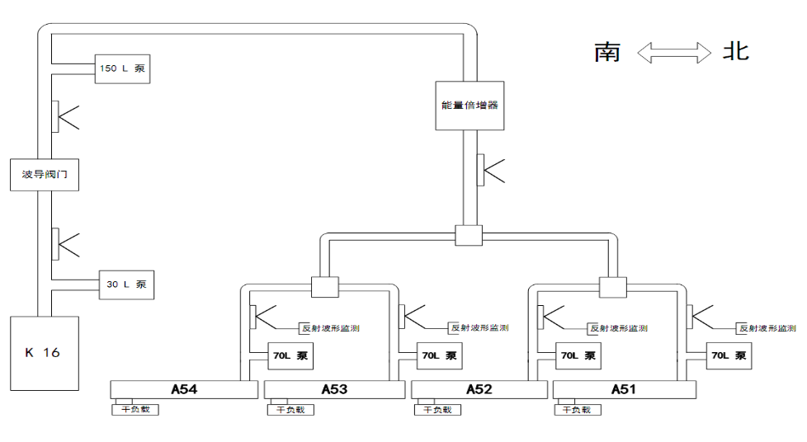
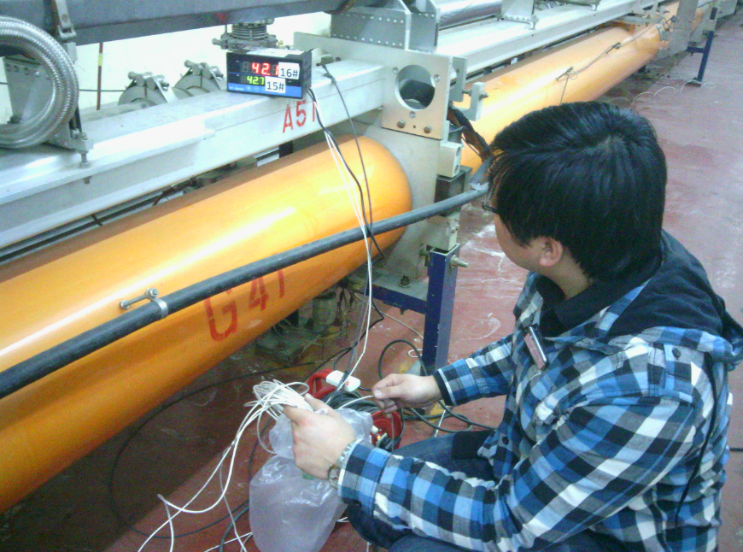
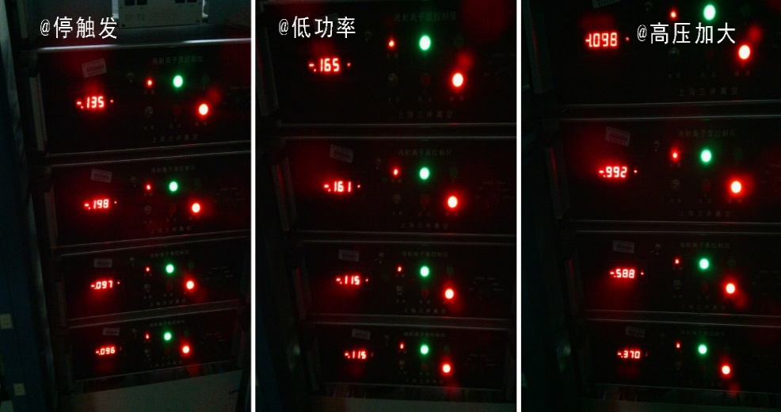
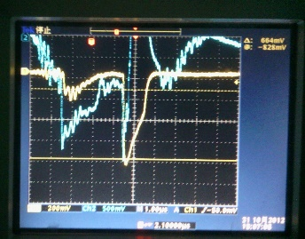
4
波导系统
被替换的直波导

Slide 16
4
波导系统
结论
联系控制组，因空间电磁干扰等，导致真空误报警、假保护。

Slide 17
1
2
微波组运行总揽
功率采集与传输
3
4
相控系统
波导系统
6
5
其他方面
暑期检修

Slide 18
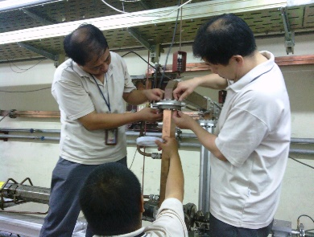
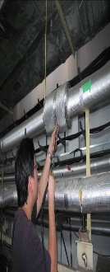
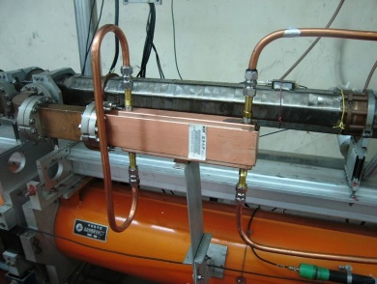
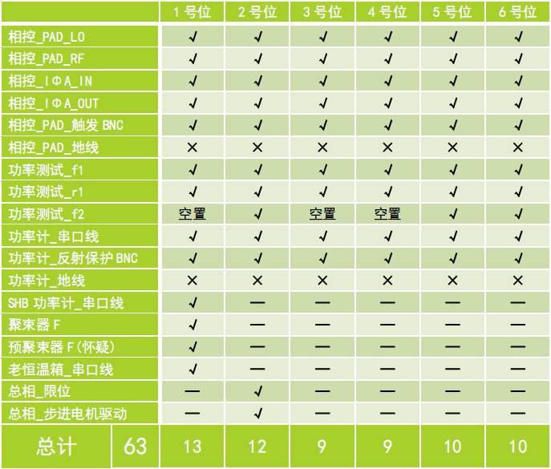
5
暑期检修
K6的第三根加速管
入口耦合器
K1-K6调制器改造
微波线缆重接
8A 9A 11A
更换10只干负载
63根线缆
一次性连接成功
为今年暑期改造
积累经验

Slide 19
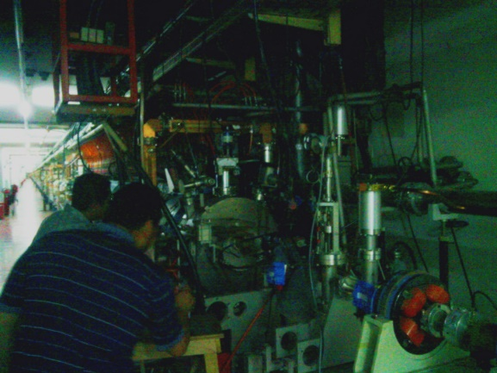
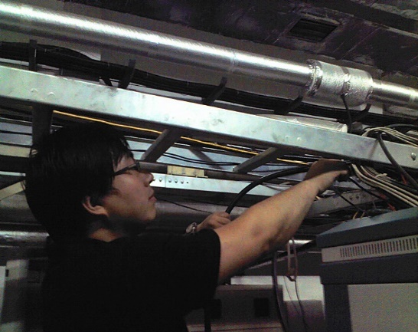
5
暑期检修
正电子源真空变差
耦合器检查
K7—K12调制器改造
微波线缆拆除
2013暑期停机

Slide 20
1
2
微波组运行总揽
功率采集与传输
3
4
相控系统
波导系统
6
5
其他方面
暑期检修

Slide 21
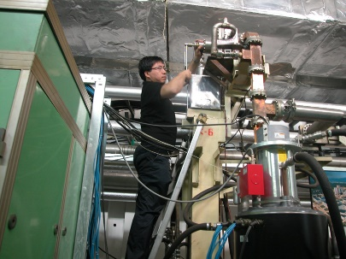
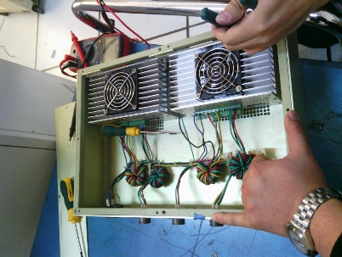
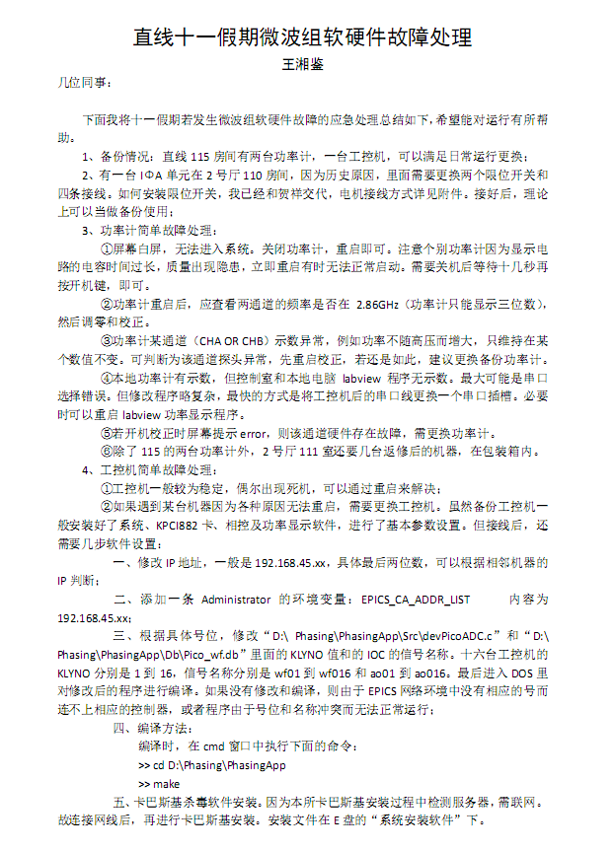
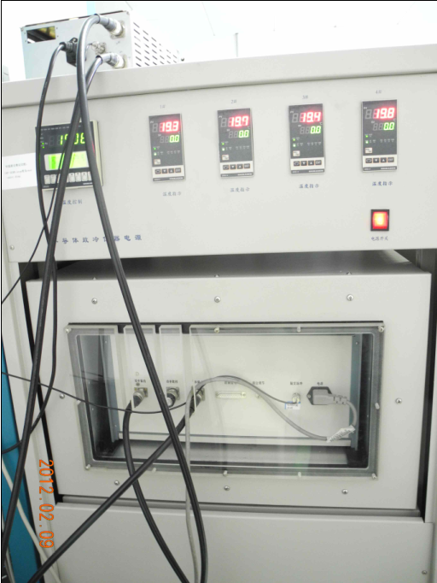
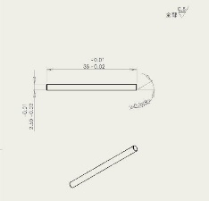
6
其他方面
开关波导阀门（开关机、移动速调管，高空作业）
套时间
测功率（帮董东老师测量测试大厅速调管功率）
更换聚束器大功率移向衰减器的控制器中的驱动器
定制SLED陶瓷柱
《直线十一假期微波组软硬件故障处理》
半导体恒温箱加纯净水
排查固放输出和K1输出稳定性

Slide 22
Thank You
IHEP

